Slide 1
가제 : 던전스
던전을 탐험하면서 다양한 무기로 적들을 해치우는 로그라이크 게임
학번 | 이름
2016182036 | 임 준
2016184025 | 양시문

Slide 2

목 차
1. 배 경
1.1 게임 스토리
1.2 게임 개요
1) 핵 앤 슬래시 2) 랜덤 맵
3) 무기 조합
2. 컨 셉
2.1 메커니즘
2.2 게임 흐름
3. 기 획
3.1 개발 방향
1) 개발 일정 2) 개발 우선 순위
3) 개발 분담
4. 플레이
4.1 플레이 방식
5. 기 타
5.1 Git 주소
1

Slide 3
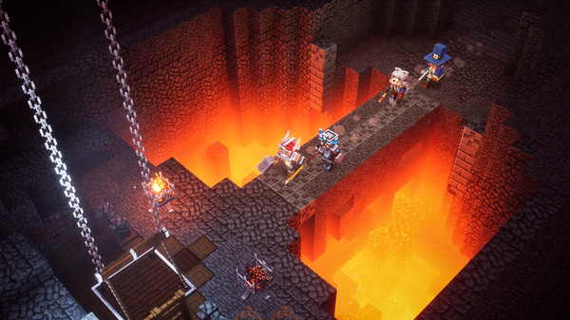
1.1 게임 스토리
1. 배 경
2. 컨 셉
3. 기 획
4. 플레이
▶ 플레이어가 던전에 들어가서 모험을 한다.
▶ 던전에서 다양한 무기들로 적들을 해치운다
5. 기 타

Slide 4
1.2 게임 개요
1. 배 경
항목 | 설명
타이틀 | 던전스
엔진 | Unity
장르 | 탑뷰 판타지 핵 앤슬래시 RPG
플랫폼 | PC
지원 언어 | 한국어
2. 컨 셉
3. 기 획
4. 플레이
5. 기 타
4

Slide 5
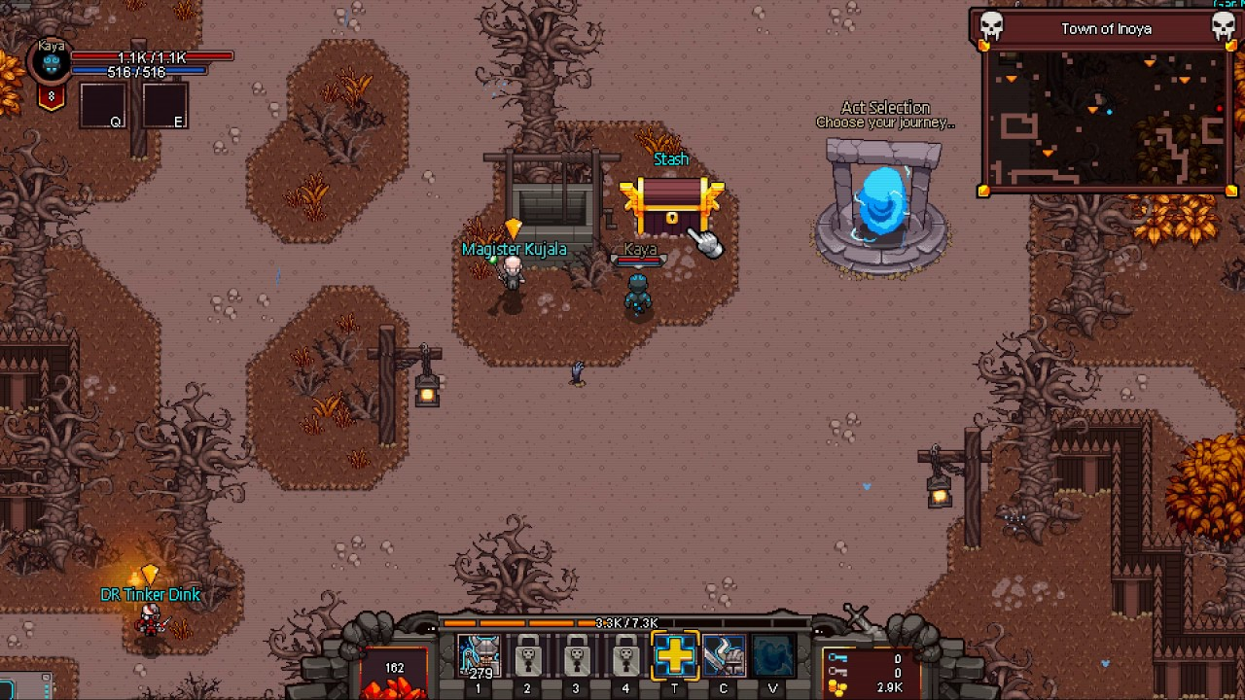
2.1 메커니즘
1) 핵 앤 슬래시
1. 배 경
2. 컨 셉
3. 기 획
4. 플레이
게임의 기본 베이스는 핵 앤 슬래시 방식
5. 기 타
▶ 배치된 오브젝트를 파괴하거나 몬스터를 사냥하여 드랍 아이템(성장, 장비)을 수집
▶ 적 AI / 전투 / 애니메이션 컨트롤/ 인벤토리 / 아이템 드랍/ 장비 시스템 등 필요

Slide 6
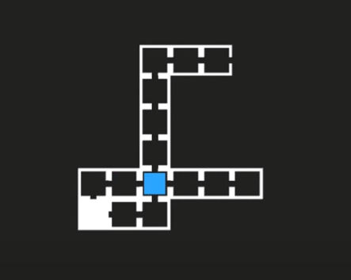
2.1 메커니즘
2) 랜덤 맵
1. 배 경
2. 컨 셉
3. 기 획
4. 플레이
랜덤으로 생성되는 던전 맵
5. 기 타
▶ 일정한 크기의 다양한 타일맵 공간이 랜덤으로 형성됨
▶ 각 방은 몇몇 바리에이션의 오브젝트와 몬스터 배치됨
▶ 타일맵 관련 기술들 필요할것으로 예상됨

Slide 7
2.1 메커니즘
3) 무기 조합
 | 검 | 채찍 | 방패 | 원거리 무기
검 | 강화 | 사슬낫 | 칼날방패 | 대궁
채찍 | 사검 | 강화 |  | 갈고리 발사기
방패 | 대검 | 철퇴 | 강화 | 대포
원거리 무기 | 창 | 사슬총 | 카운터 방패 | 강화
1. 배 경
2. 컨 셉
3. 기 획
4. 플레이
다양한 조합과 개성있는 무기선택
5. 기 타
▶ 무기를 조합하여 강화하거나 새로운 무기로 바꿀 수 있음
▶ 특정 무기의 조합은 특정 무기를 만들게됨
▶ 각 무기마다 별도의 기술이 필요할 것으로 예상됨 (예 : 후크, 그랩핑)
Notes:
추가 예정

Slide 8
2.2 게임 흐름
게임 실행
1. 배 경
메인 화면
2. 컨 셉
게임 시작
옵션
종료
3. 기 획
4. 플레이
로비
장비창
스테이지
5. 기 타
결과창
3

Slide 9
3.1 개발 방향
1) 기획 일정
주차 | 해야할 일 | 비 고
5주차 | 1. 에셋 제작 및 수집 2. 타일맵 제작
6주차 | 1. 기본 플레이(공격, 움직임 등) 확인 2. 몬스터 제작
7주차 | 1. 전체적인 게임 흐름 달성 2. 조합 기능 추가
8주차 | 중간 발표 1. 중간 점검 및 계획 수정
9주차
10주차
11주차
12주차
13주차 | 데모
14주차
15주차 | 최종
1. 배 경
2. 컨 셉
3. 기 획
4. 플레이
5. 기 타

Slide 10
3.1 개발 방향
2) 개발 우선 순위
1. 배 경
항목 | 개발 내용 | 비 고
기본 | 공격이나 상호작용 같은 기본적인 게임 움직임 맵 랜덤 생성 일반 몬스터 추가
2단계 | 무기 조합 기능 전체적인 게임 흐름 완성
3단계 | 무기 종류 추가 상위 몬스터, 보스 몬스터 추가
4단계 | 유니크 장비 추가 및 무기 효과 추가 스테이지 일부에 퍼즐 요소 추가
2. 컨 셉
3. 기 획
4. 플레이
5. 기 타
3

Slide 11
3.1 개발 방향
3) 개발 분담
1. 배 경
항목 | 역할 | 비 고
임 준 | 게임 기획 게임 코딩 기타 잡무
양시문 | 게임 비쥬얼 게임 코딩
2. 컨 셉
3. 기 획
4. 플레이
5. 기 타
3

Slide 12
4.1 플레이 방식
1) 조작법
1. 배 경
2. 컨 셉
3. 기 획
4. 플레이
▶ W,A,S,D를 통한 움직임
▶ 마우스를 이용한 공격
▶ 장비한 무기마다 조작법이 다름
5. 기 타

Slide 13
4.1 플레이 방식
26) 기타 시스템
1. 배 경
▶ 옵션 설정
- 소리 볼륨 조절
- UI 크기 조절
- 화면 밝기 조절
▶ 일시 정지
- 게임을 멈춤
▶ 인벤토리
- 주인공의 장비를 장비/해제 가능
- 현재 주인공이 가진 소지품, 능력치 확인
2. 컨 셉
3. 기 획
4. 플레이
5. 기 타

Slide 14
Git 주소
1. 배 경
2. 컨 셉
https://github.com/hangbul/Game_Dungeons.git
3. 기 획
4. 플레이
5. 기 타

